Slide 1
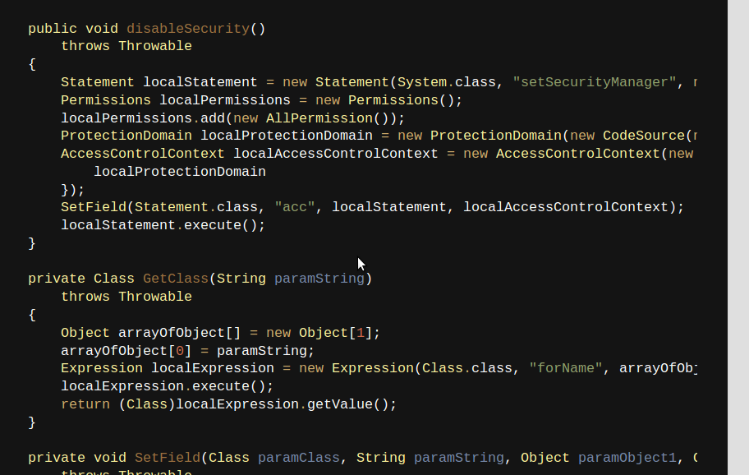
Кодирование символьной информации

Slide 2
Содержание
Определение кода
Определение символа
История символьной информации
Алфавит Азбуки Морзе

Slide 3

Определение кода
Код — взаимно однозначное отображение конечного упорядоченного множеств символов, принадлежащих некоторому конечному алфавиту на иное, не обязательно упорядоченное, как правило более обширное множество символов для кодирования передачи, хранения или преобразования информации.
Процесс преобразования сообщения в комбинацию символов в соответствии с кодом называется кодированием

Slide 4


Определение символа
Символ (др.-греч. σύμβολον — «(условный) знак, сигнал») — это знак, изображение какого-нибудь предмета или животного, для обозначения качества объекта; условный знак каких-либо понятий, идей, явлений

Slide 5

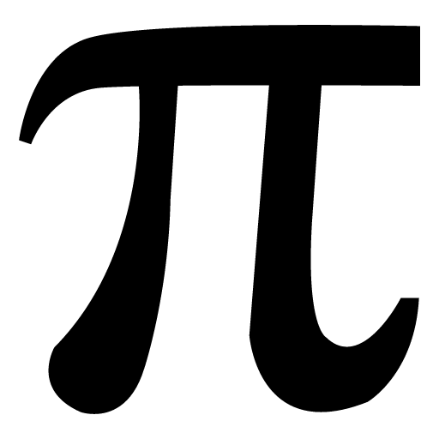
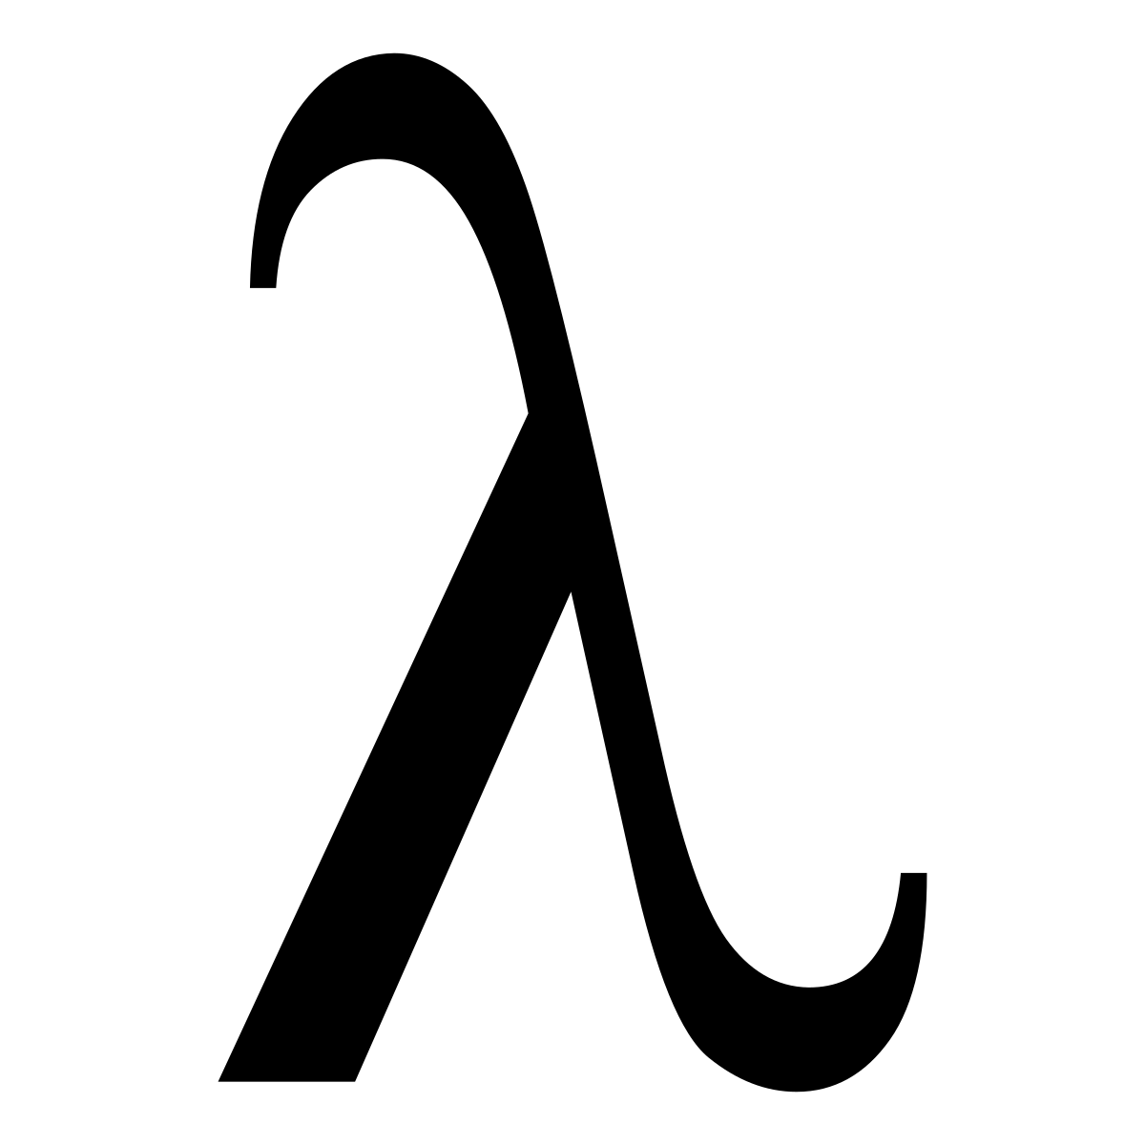
Определение знака
Знак представляет собой соглашение (явное или неявное) о приписывании чему-либо (означающему) какого-либо определённого смысла (означаемого) (см. значение).

Slide 6
История символьной информации
Криптография –это тайнопись, система изменения письма с целью сделать текст непонятным для непосвященных лиц
Азбука Морзе или неравномерный телеграфный код, в котором каждая буква или знак представлены своей комбинацией коротких элементарных посылок электрического тока (точек)и элементарных посылок утроенной продолжительности (тире)

Slide 7
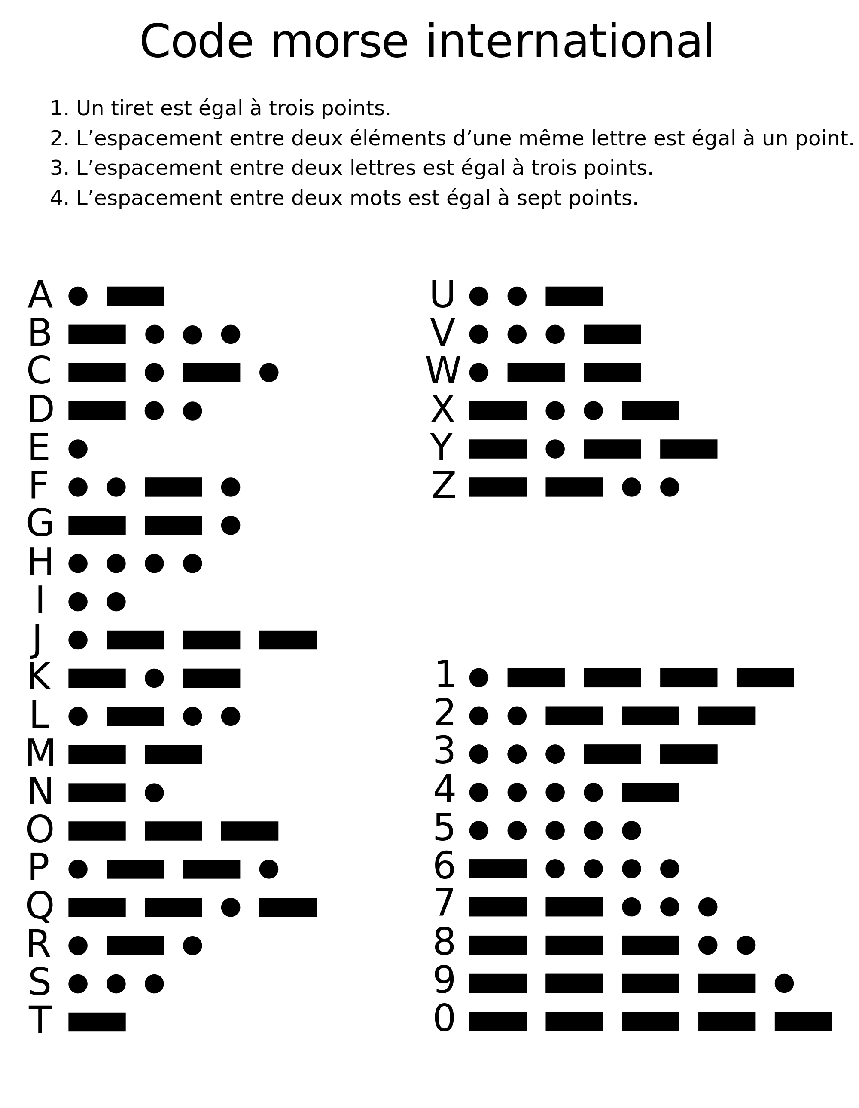
Алфавит Азбуки Морзе

Slide 8
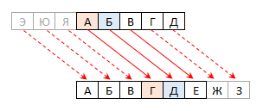
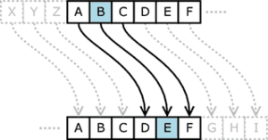
Код цезаря
Шифр Цезаря — это вид шифра подстановки, в котором каждый символ в открытом тексте заменяется символом, находящимся на некотором постоянном числе позиций левее или правее него в алфавите. Например, в шифре со сдвигом вправо на 3, А была бы заменена на Г, Б станет Д, и так далее.

Slide 9
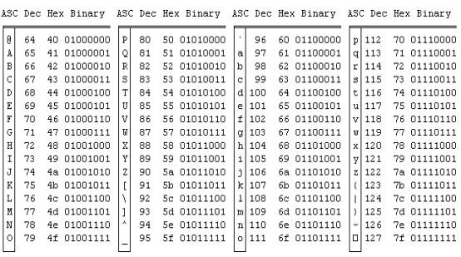
Таблица ASCII

Slide 10
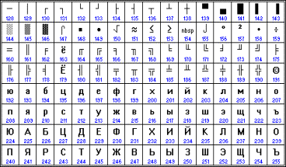
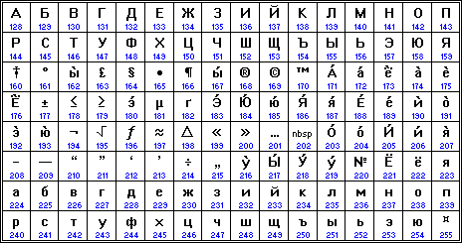
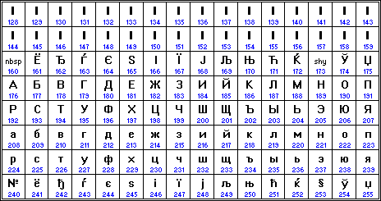
Таблицы кодировки русскоязычных символов
КОИ-8
MAC
ISO

Slide 11
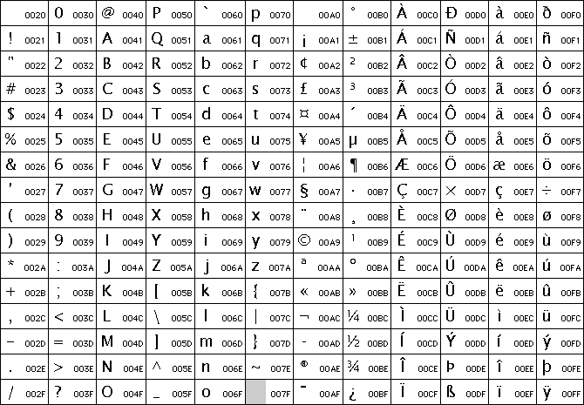
ЮНИКОД
Юникод (англ. Unicode) — стандарт кодирования символов, позволяющий представить знаки почти всех письменных языков

